Slide 1
仙台市民図書館 しょうかい
せんだいしみんとしょかん
小学校下学年向け「仙台市図書館公共図書館利用学習」支援資料
仙台市図書館 学校連携事業
Notes:
※この資料は、小学校下学年（2,3年生）向け「公共図書館利用学習」の補助資料です。
実際の公共図書館見学が難しい場合にご使用ください。
※この欄は次ページから「シナリオ（教師用を想定）」となっています。
印刷レイアウトで「ノート」を選択すると、この欄が印刷されます。
スライドショーで再生してください。

Slide 2
コンテンツ
しみんとしょかん
①「市民図書館」ってどこにあるの？どんな図書館？
②「じどう書コーナー」で本をさがそう・本をかりよう！
③「書庫（しょこ）」へ行ってみよう！
④バックヤードはどうなっているの？
⑤「市民図書館」 いろいろ たんけん
市民図書館をあんないします。
Notes:
今日は、皆さんに「仙台市民図書館」を紹介していきます。
このスライドのコンテンツ（目次）になります。
①「市民図書館」ってどこにあるの？どんな図書館？
②「じどう書コーナー」で本をさがそう・本をかりよう！
③「書庫（しょこ）」へ行ってみよう！
④バックヤードはどうなっているの？
⑤「市民図書館」 いろいろ たんけん
※各項目にリンクを貼っています。クリックすると、そのスライドへ飛びます。
（クリック➡次ページへ）

Slide 3
「市民図書館」ってどこにあるの？ どんな図書館？
Notes:
さて、「仙台市民図書館」はどこにあるのでしょう。そして、どんな図書館なのでしょうか。
（クリック➡次ページへ）

Slide 4
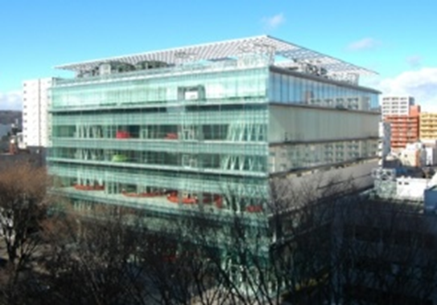
「市民図書館」ってどこにあるの？
仙台市の中心にある
「せんだいメディアテーク」の
２かい～４かいが
「市民図書館」です。
平成１３年に、西公園から
せんだいメディアテークに
うつりました。
せんだいメディアテーク（定禅寺通り）
Notes:
市民図書館は、仙台市中心部の定禅寺通りにある「せんだいメディアテーク」の中にあります。
せんだいメディアテークはガラス張りのビルで、たいへん有名な建物です。
その「せんだいメディアテーク」の2階～4階が「市民図書館」です。
平成13年に、それまで西公園にあった市民図書館がせんだいメディアテークに移りました。
まもなく20年が経とうとしています。
（クリック➡次ページへ）

Slide 5
「市民図書館」ってどんな図書館？
やく５０万冊の本があります。
大人がおおく来る図書館です。休日は親子で 来ています。
（平日は約1,800人、休日は約2,600人が来ます。）
わたしたちの町のしりょう（きょうどしりょう）がたくさんあります。
きちょうな本もたくさんあります。
それでは、中へ入りましょう。
Notes:
市民図書館には、約50万冊の本があります。
仙台市の中心部にあるので、会社勤めの方など大人の方の利用が多い図書館です。
休日は、親子連れで来館される方も多いです。
だいたい平日は1８00人、休日は2600人ほどの人が利用しています。
市民図書館には、私たちの町の資料（郷土資料）が多くあります。
また、貴重な本もたくさんあります。
（クリック）
それでは、図書館を案内していきます。
（クリック➡次ページへ）

Slide 6
「市民図書館」のじどう書コーナー
子どもの本の
コーナーです。
Notes:
まずは、「市民図書館」の児童書コーナーを見てみましょう。
（クリック➡次ページへ）

Slide 7
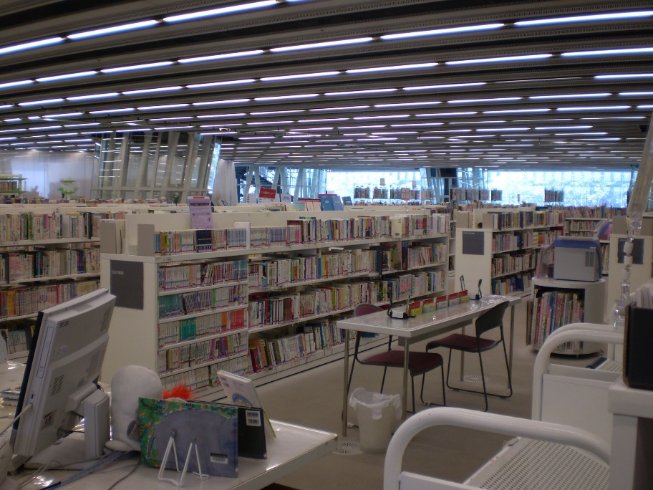
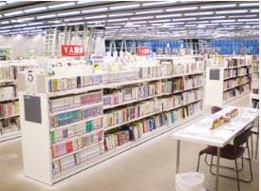
「市民図書館」 じどう書コーナー
じどう書コーナーは2かいにあります。
２かい「じどう書コーナー」
Notes:
市民図書館の2階が、児童書コーナーです。子どもの本がたくさんあります。
（クリック➡次ページへ）

Slide 8
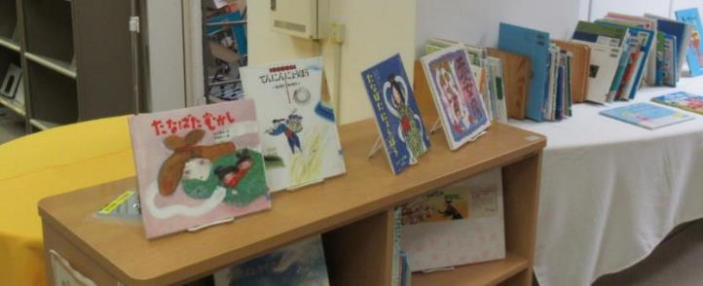
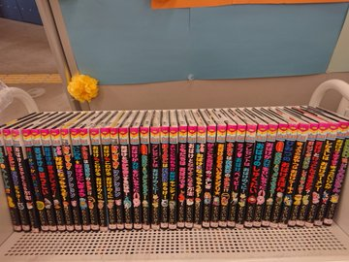
いろんな本があるよ
にんきの本はかしだし中のことが
おおいので、「よやく」をするといいよ。
Notes:
児童書コーナーには、絵本や読み物、図鑑など、いろんな本があります。
小学2、３年生に人気のある本は、「かいけつゾロリ」シリーズや「サバイバル」シリーズ、妖怪などが描かれた怖い本などです。
（クリック）
人気のある本は、すぐ貸出中になってしまいますので、読みたい本を予約することもできます。
予約する場合は、利用者カードをつくったうえで、図書館の人に伝えてください。
（クリック➡次ページへ）

Slide 9
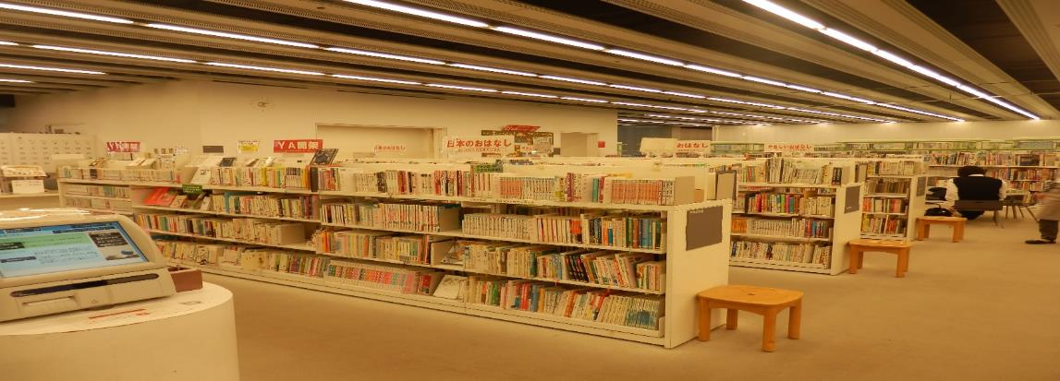
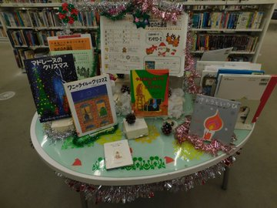
入口ちかくのテーブルには、
きせつや ぎょうじの本を
てんじ しています。
Notes:
また、入口近くのテーブルなどには、季節や行事に合わせた本を展示しています。展示している本も借りられます。
展示している本を紹介しているリーフレットも一緒に置いているので、ぜひこちらも手に取ってみてください。
（クリック➡次ページへ）

Slide 10
本をさがそう・かりよう
Notes:
読みたい本を探して、借りてみましょう。
（クリック➡次ページへ）

Slide 11
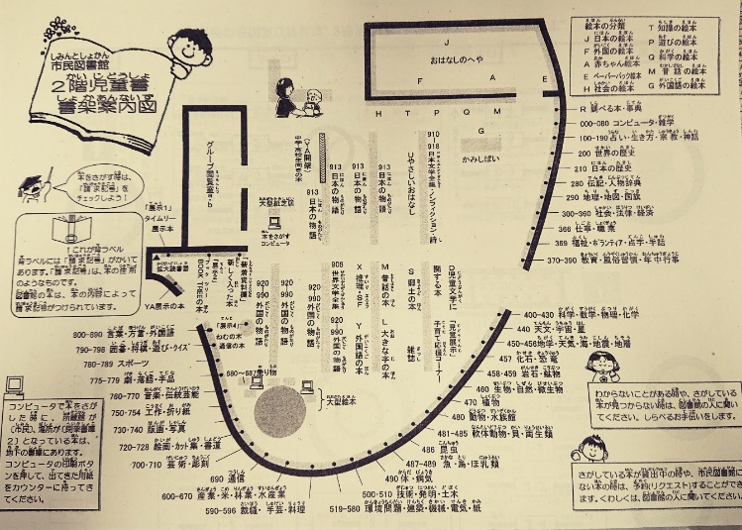
図書館で 本をさがそう①
あんない図を
見てみましょう。
Notes:
さて、図書館で本を探すときには、どのようにしたらよいでしょうか。
まずは、図書館の案内図を見ると、どこにどんな本があるかが分かります。
（クリック➡次ページへ）

Slide 12
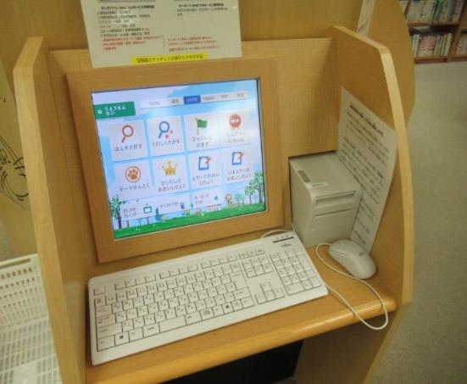
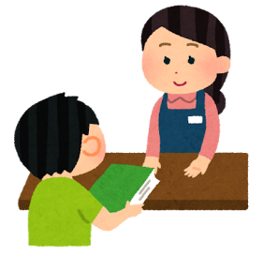
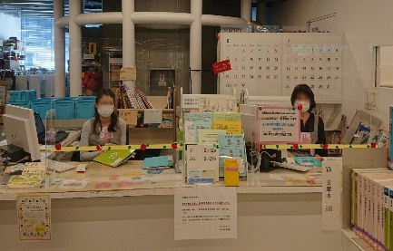
図書館で 本をさがそう②
わからないことは
図書館の人に
きいてくださいね。
パソコンで、読みたい本をしらべられます。
Notes:
また、図書館にあるパソコンを使って、読みたい本を探すこともできます。
児童書コーナーのパソコンは、タッチパネル式になっています。
分からないことがあるときは、遠慮せずに図書館の人に聞いてくださいね。
（クリック➡次ページへ）

Slide 13
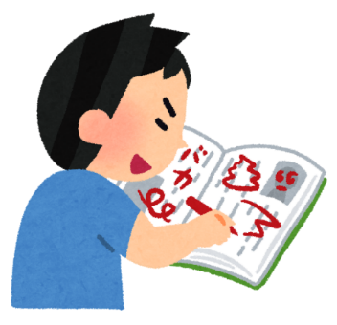
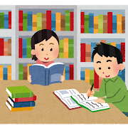
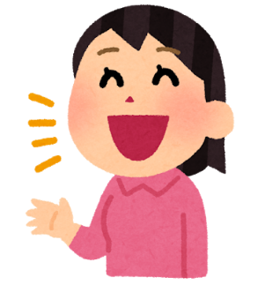
「図書館のやくそく」をまもってね
「みんなでつかう 」としょかんです。
Notes:
読みたい本が見つかったら…。
落ち着いてゆっくり読みたいですよね。
図書館は、みんなが使う場所なので、みんなが気持ちよく使えるように一人一人が約束を守ることが大切です。
落書き、本を破る、大声でおしゃべりをする…、こんなことはしてはいけませんよ。
（クリック➡次ページへ）

Slide 14
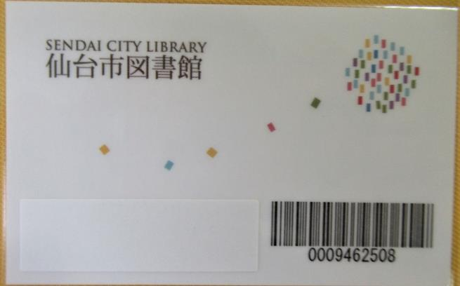
図書館で 本をかりるには…
「利用とうろく」をしてカードを作ろう。
仙台市図書館
すべての館で使えます
小学生は、本人が図書館に来て、もうしこみ用紙を出すことでカードが作れます。
りようしゃカード
Notes:
本を借りていきたい、そんなときは、「利用者カード」が必要です。
このカードがあると、仙台市図書館すべての館で本を借りたり予約したりすることができます。
申込用紙を記入して図書館の人に渡すと、利用者カードを作ってくれます。
（クリック➡次ページへ）

Slide 15
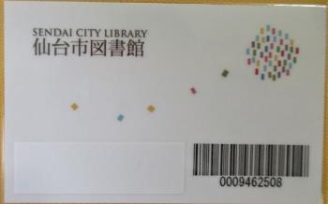
図書館で本をかりてみよう
かりたい本 と
りようしゃカード
をもって、カウンターで手つづきをしよう。
1人10さつまで
２しゅうかん
かりることができるよ。
じどうしょコーナー カウンター
Notes:
利用者カードを持ったら、借りたい本を一緒に持って、カウンターで貸出の手続きを行いましょう。
バーコードリーダーで、ピッピとやってもらいます。
貸出冊数は、一人10冊まで、期間は2週間借りられます。
本を入れるバッグを持ってくるといいですよ。
（クリック➡次ページへ）

Slide 16
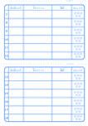
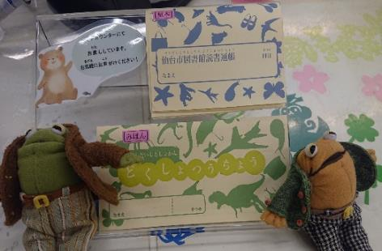
よんだ本は
「どくしょつうちょう」に
きろくしよう。
図書館のカウンターでもらえるよ。
１さつおわると、シールをあげているよ。
Notes:
仙台市図書館では、「読書通帳」を配布しています。
ほしい人は、カウンターで声を掛けてください。
読書通帳には、読んだ本と簡単な感想を書いていきます。
1冊終わるごとに、シールを差し上げています。
1冊ごとシールの絵柄が変わっていきます。「達人」シールを目指して、たくさん本を読んでくださいね。
（クリック➡次ページへ）

Slide 17
「市民図書館」の「書庫（しょこ）」を 案内します
たくさんの本が
しまってあります。
Notes:
次は、「市民図書館」の書庫を見てみましょう。
書庫とは、本の倉庫。たくさんの本がしまわれています。
「書庫」はふだんは、図書館の職員しか入れないので、みなさんは、図書館に来ても書庫には入れません。でも、今回は特別。
それでは、書庫の様子をお見せしますね。
（クリック➡次ページへ）

Slide 18
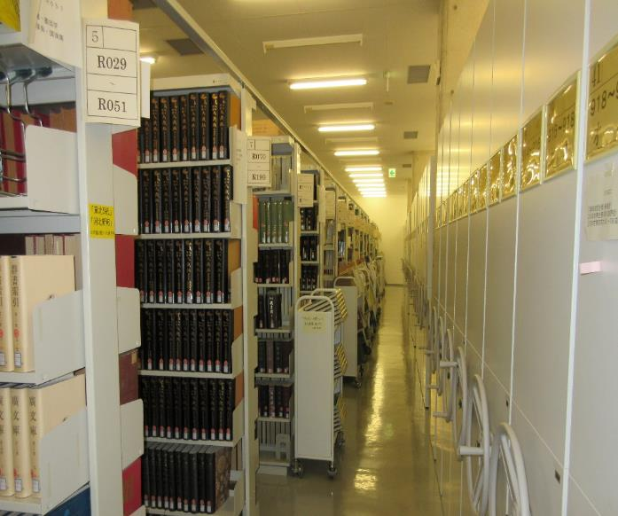
「書庫（しょこ）」を案内します
地下１・２かいには、図書館の本が
しまわれています。
「書庫（しょこ）」には
約３０万さつの本
があります。
地下２かい 書庫（しょこ）
Notes:
市民図書館の書庫は、地下1階と2階にあります。
今回は、地下2階にある書庫を紹介します。
ここの書庫には、なんと30万冊の本がしまわれています。
（クリック➡次ページへ）

Slide 19
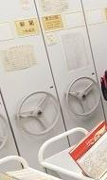
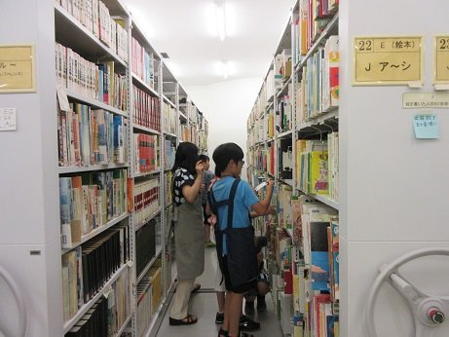
「書庫（しょこ）」の ヒ ミ ツ①
書庫の本だな は、とっても重いですが、
ハンドルでかんたんに動かすことができます。
書庫での「図書館たんけん」
のようす
Notes:
書庫のこのハンドル、不思議に思いませんか。
実は、このハンドルを動かすと、本棚が動くのです。
本棚には、こんなにたくさんの本が入っていて、非常に重いのに、
この魔法のハンドルによって、簡単に本棚を動かすことができるのです。
（クリック➡次ページへ）

Slide 20
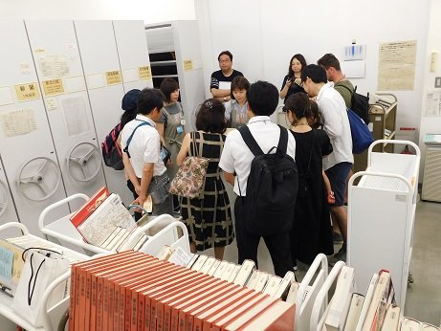
「書庫（しょこ）」の ヒ ミ ツ②
書庫には、古い本や きちょうな本が
たくさん しまわれています。
いちばん古い本は、
江戸じだいの本ですよ。
図書館バックヤードツアー より
Notes:
書庫には、古い本や貴重な本がたくさんしまわれています。
写真は、図書館バックヤードツアーの様子です。
普段は入れない書庫ですが、時々、こんなふうなイベントを行って、
一般の方にも書庫をお見せしています。
ここでは、
書庫にある古い本を職員が説明しています。
市民図書館にある一番古い本は
（クリック）
なんと江戸時代の本です。
侍が街を歩いていたそんな時代の本が市民図書館の書庫にしまわれているのです。
（クリック➡次ページへ）

Slide 21
「書庫（しょこ）」の ヒ ミ ツ③
図書館の本にはラベル（「本のじゅうしょ」）が
あるので、簡単に探すことができます。
本のなかま分け
０ 総記・百科じてんなど
１ 道徳・しゅうきょう
２ れきし・地いきのこと
３ 社会のしくみ
４ 自然・天気・生き物
５ きかい・のり物・かんきょう
６ いろいろなしごと
７ 図工・体育・音楽
８ 言葉
９ 文学
281 イ
Notes:
さて、皆さんも知っているように、図書館の本には、ラベルが貼ってあります。
これは、「本の住所」になるものです。
書庫の本は、このラベル通り順番に並べられているので、すぐに目的の本を探し出すことができます。
30万冊もある書庫から、目的の本を探し出すまで、ほんの数十秒というときもあるほどですよ。
書庫の本を読みたいときは、読みたい本のリクエストを出し、係がその本を探し、
お客様へ届けるために、だいたい5分から10分ほどお待ちいただいています。
（クリック➡次ページへ）

Slide 22
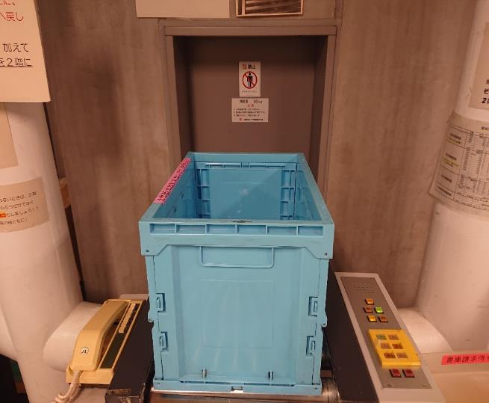
「書庫（しょこ）」の ヒ ミ ツ④
書庫の本は、
ダムウェーターという
本のエレベーターで
送ります。
この中に
本を入れます。
ダムウェーター
Notes:
書庫から出した本は、読みたい人が待っている2階や3階へ運ばれていきます。
その時に活躍するのが、「ダムウェーター」です。
これは、本のエレベーターです。大変小さいエレベータなので、人は乗れませんよ。
コンテナという箱に本を入れて、エレベーターに乗せます。
（クリック➡次ページへ）

Slide 23
バックヤードはどうなっているの？
しょくいんが はたらく
場所をみてみよう。
Notes:
さて、書庫の他にも、図書館の職員だけが入って仕事をするところがあります。
これをバックヤードといいます。
今回は、バックヤードも少しだけ見ていきましょう。
（クリック➡次ページへ）

Slide 24
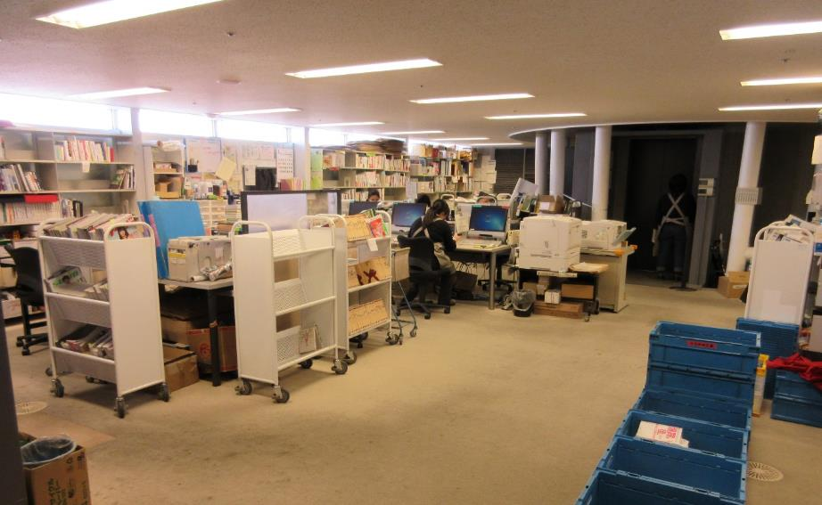
バックヤードはどうなっているの？①
これから本だなにならべる本のせいりをしています。
「ブックトラック」に本をならべます。
市内の図書館へ送る本が入っています。
Notes:
さて、書庫の他にも、バックヤードを見ていきましょう。
ここは、3階の事務室です。
これから本棚に並べる本の整理をしていきます。
その時に使うのが、「ブックトラック」という動く本棚です。
また、右側にある青い箱には、市民図書館以外の図書館へ運ぶ本が入っています。
1日2回、配送やさんが来て、トラックに積んで運んでいきます。
（クリック➡次ページへ）

Slide 25
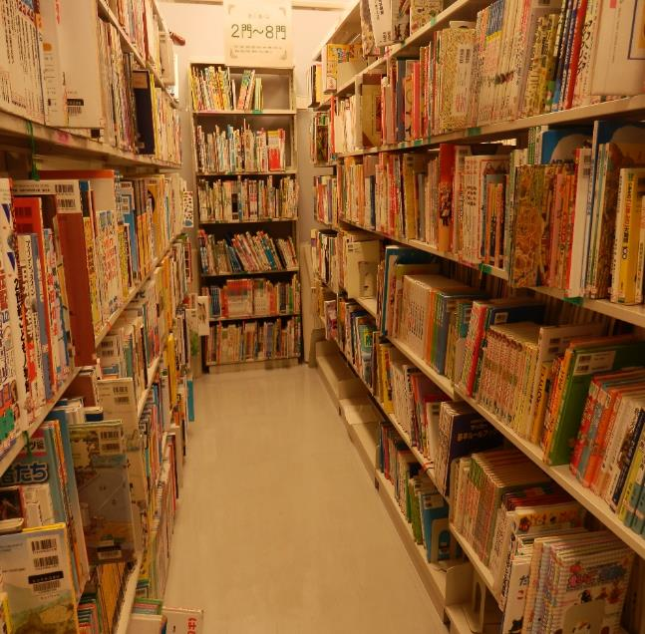
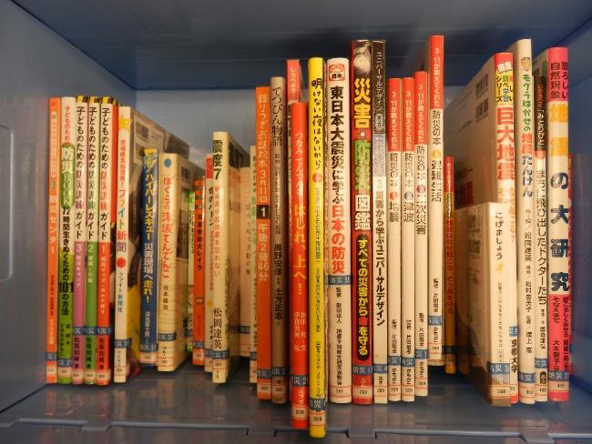
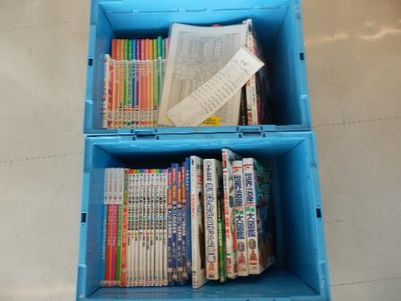
バックヤードはどうなっているの？②
みなさんの学校へ かしだす本のじゅんびを
しています。
「コンテナ」という はこに
入れて学校へ送るよ。
テーマべつパッケージ「ぼうさい」
Notes:
また、バックヤードでは、皆さんの学校へ貸し出す本の準備も行っています。
学校に貸し出す本は、コンテナという箱に入れて、学校へ貸し出します。
皆さんの授業に図書館の本が役立つことが、大変うれしいことです。
ぜひ活用してください。
（クリック➡次ページへ）

Slide 26
「市民図書館」いろいろたんけん
Notes:
ここまで、児童書コーナー、書庫、バックヤードとみてきましたが、
まだ案内していないところを紹介していきます。
（クリック➡次ページへ）

Slide 27
「市民図書館」 いろいろ たんけん①
大人の本は、３かいに
あります。
３かい「いっぱんしょコーナー」
Notes:
ここは、3階の一般書コーナーです。大人の本のコーナーです。
文字がたくさん書かれている、分厚い本がたくさん並んでいます。
（クリック➡次ページへ）

Slide 28
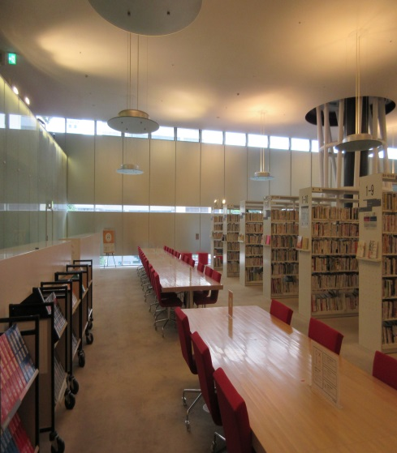
「市民図書館」 いろいろ たんけん②
図書館の本を
よんだり、
べんきょうしたりするための せきがあります。
３かい「えつらんせき」
Notes:
また、3階と4階には、図書館の本を読んだり、調べ物をしたり、勉強をしたりするための「閲覧席」があります。
休日は、本を読む人や勉強する人で満員になります。
（クリック➡次ページへ）

Slide 29
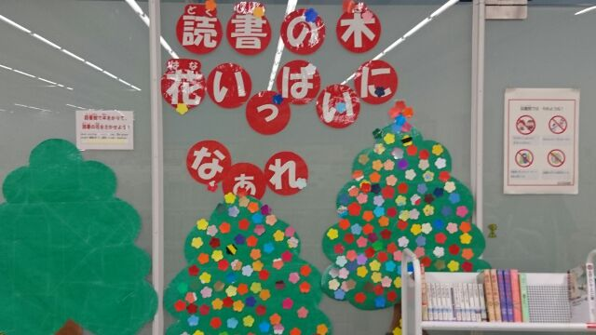
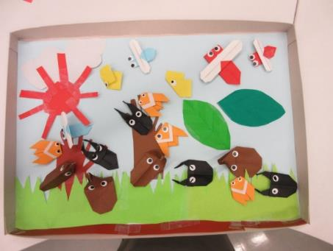
「市民図書館」 いろいろ たんけん③
本をかりた人に花をさかせてもらっています。
とくべつおはなし会
「おはなし会」など
さまざまなイベントを
おこなっています。
夏休み工作きょうしつ
Notes:
図書館は、本を読む場所だけではありません。
皆さんに楽しい場所だと感じてもらいたいと、さまざまなイベントを行っています。
「花いっぱいになあれ」は、本を借りてくれた人に、読書の木に花のシールを貼っていってもらう企画です。
また、特別おはなし会や夏休み工作教室なども行っています。
（クリック➡次ページへ）

Slide 30
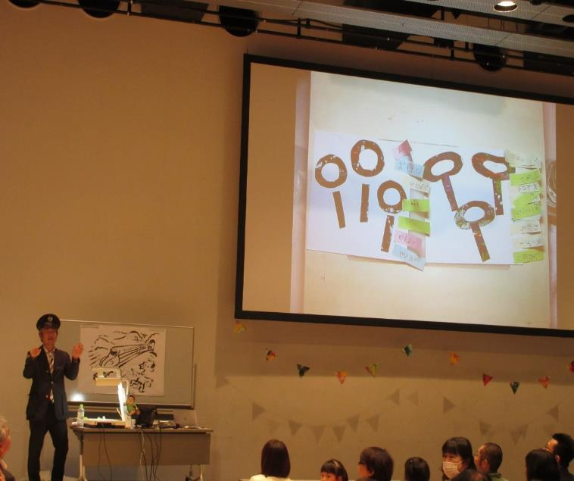
「市民図書館」 いろいろ たんけん④
夏のわくわくえいがかん
こうえん会や
えいが会も
やっています。
鈴木のりたけ氏 こうえん会 Ｒ１年
Notes:
他にも、「市民図書館」では、「せんだいメディアテーク」の施設を使って、大きなイベントを行うこともあります。
こうしたイベントには、1階「オープンスクエア」での、絵本作家さんの講演会や、7階のスタジオシアターを使っての
「わくわく映画館」などがあります。
ぜひ、図書館のイベントにも参加してみてくださいね。
（クリック➡次ページへ）

Slide 31
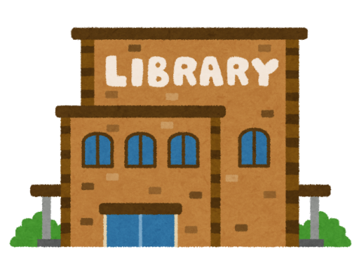
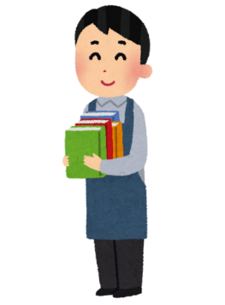
知りたいなと思うことがあったら、じっさいに図書館に行ってみましょう。そして、図書館の人に話を聞いてみましょう！
図書館にはまだまだ
たくさんの くふうがあるよ。
先生方へ
児童の皆さんの質問事項をＦＡＸで受け付けます。連絡先を明記の上、まとめてお送りください。
FAX 022-213-3524（仙台市民図書館 学校連携事業担当宛）
Notes:
まだまだ、図書館にはたくさんの工夫があります。
知りたいなと思うことがあったら、図書館に行ってみましょう。そして、図書館の人に話を聞いてみましょう！
（クリック➡次ページへ）
※先生方へ
児童の質問事項をＦＡＸで受け付けます。連絡先を明記の上、まとめてお送りください。
FAX 022-213-3524（仙台市民図書館 学校連携事業担当宛）

Slide 32
市民図書館であいましょう。
図書館には
「わくわくのたね」が
いっぱい！
Notes:
※次で最終ページです。
（クリック➡次ページへ）

Slide 33
小学校下学年向け「仙台市図書館公共図書館利用学習」支援資料
「仙台市民図書館 しょうかい」
仙台市図書館 学校連携事業
Notes:
※最終ページです。

